Slide 1
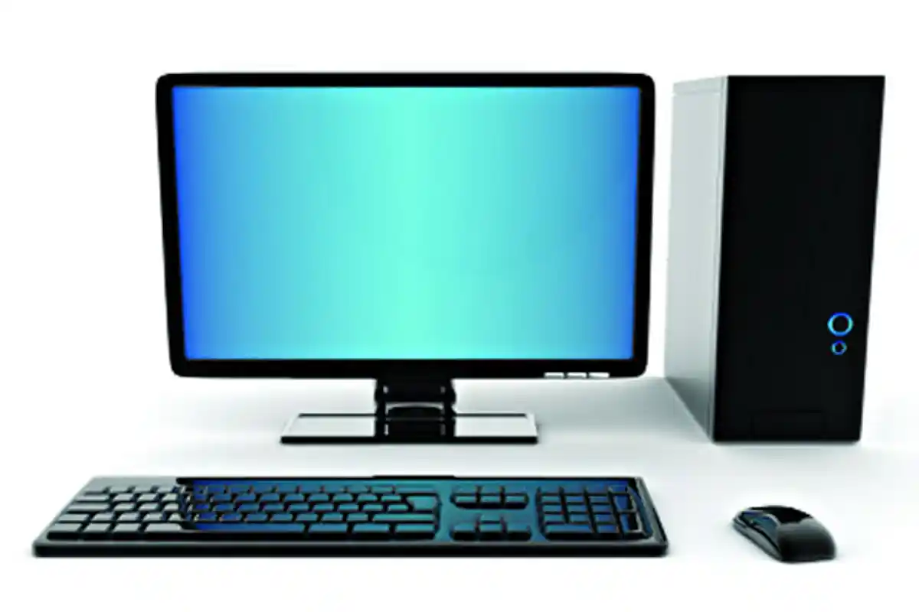

আজকের গণিত ক্লাসে সবাইকে
স্বাগত

Slide 2



পরিচিতি
মোঃ আবুল কালাম
সহকারী শিক্ষক
শাহাপুর সরকারি প্রাথমিক বিদ্যালয়,
বানিয়াচং, হবিগঞ্জ।
০১৭১৮৫০৯১৭১
শ্রেণিঃ পঞ্চম
বিষয়ঃ প্রাথমিক গণিত
সময়ঃ ৪০মিনিট

Slide 3
চলো একটি ভিডিও দেখি
ভিডিও দেখতে লিংকে ক্লিক করুন
ভিডিও নিয়ে শিক্ষকের আলোচনা।
ভিডিও দেখে তোমরা কী বুঝলে?

Slide 4
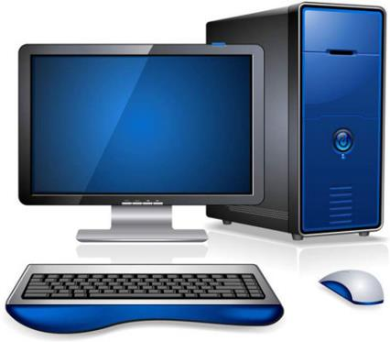
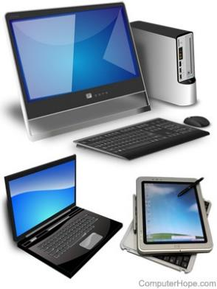
ছবিগুলো মনোযোগ দিয়ে দেখ।
আমাদের আজকের পাঠ কী হতে পারে? অনুমান করে বলো।
ছবিতে কী দেখতে পাচ্ছ?
ছবি নিয়ে আলোচনা।

Slide 5
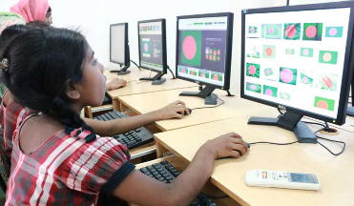
আমাদের আজকের পাঠ
কম্পিউটার
অধ্যায়ঃ ১৪

Slide 6
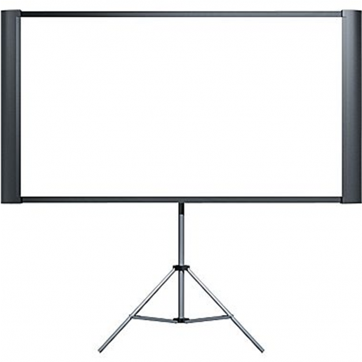
শিখনফল
এই পাঠ শেষে শিক্ষার্থীরা…
কম্পিউটার সম্পর্কে জানবে।
২) কম্পিউটারের বিভিন্ন অংশ চিহ্নিত করতে পারবে।
৩) কম্পিউটার ব্যবহার সম্পর্কে বলতে পারবে।

Slide 7
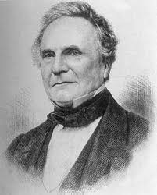
বলোতো এটা কার ছবি?
বলোতো কম্পিউটার কে আবিষ্কার করেছেন?
তোমরা কি কম্পিঊটারের জনকের নাম জানো?
চার্লস ব্যাবেজ
চার্লস ব্যাবেজ
কম্পিউটারের জনক চার্লস ব্যাবেজ।

Slide 8

পাঠ্যবই সংযোগ
তোমাদের পাঠ্যবইয়ের ১৫৪পৃষ্টা বের করে পড়ো।

Slide 9
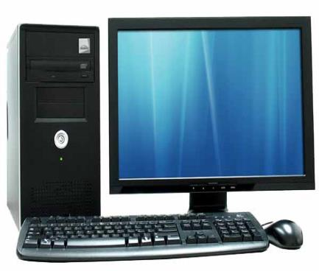
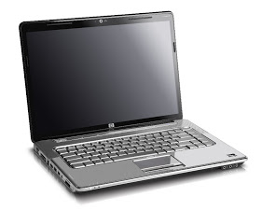
তোমারা কি বলতে পারবে, এগুলো কিসের ছবি?
এখানে কয় ধরনের কম্পিউটার আছে?
ডেস্কটপ
কম্পিউটার
ল্যাপটপ
কম্পিউটার
দুই ধরনের।

Slide 10
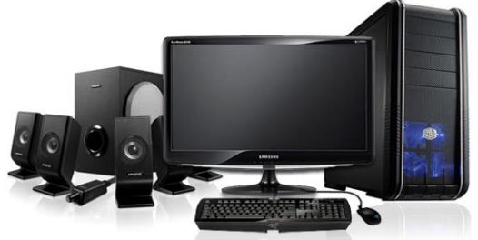
কম্পিউটার একটি ইলেক্ট্রনিক যন্ত্র,যা ক্যালকুলেটর অপেক্ষা বড় গণনা করতে পারে।
কম্পিউটারের কাজ ও প্রয়োজনীয়তা শুধু হিসাব-নিকাশে সীমাবদ্ধ থাকেনা। এটি আমাদের লেখচিত্র ও ছবি ,সংগৃহীত,উপাত্তের বিশ্লেষণ ,ইন্টারনেট ব্যবহার করে অন্যদের সাথে যোগাযোগ প্রভৃতি কাজ করতে সহায়তা করে। কম্পিউটার আমাদের জীবনে আমূল পরিবর্তন করেছে।

Slide 11
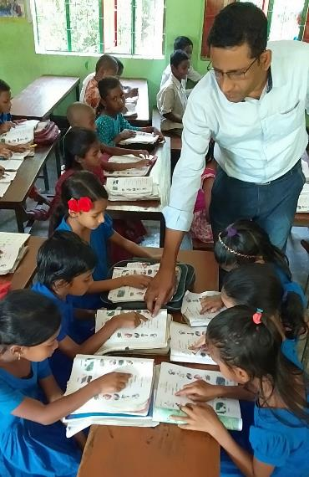
দলীয় কাজ
কম্পিউটার কি?

Slide 12
চলো আমরা কম্পিউটারের বিভিন্ন অংশসমূহ চিনে নেই।
মনিটর
সিপিইউ
মাউস
কী বোর্ড
টাচ প্যাড

Slide 13
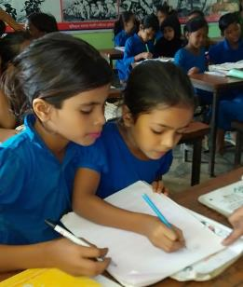
জোড়ায় কাজ
কম্পিউটারের ৩টি যন্ত্রাংশের নাম লিখো।

Slide 14
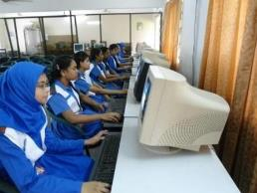
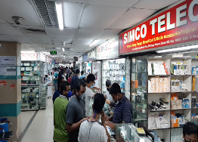
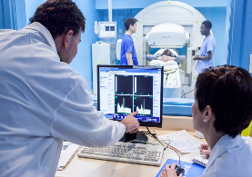

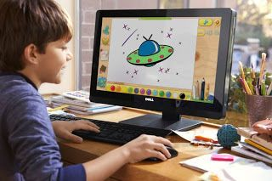
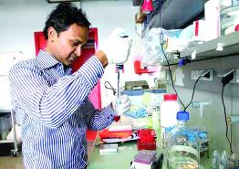
কম্পিউটার ব্যবহারের বিভিন্ন ক্ষেতে
শিক্ষাক্ষেত্রে
ব্যবসায়
চিকিৎসাক্ষেত্রে
প্রকাশনায়
গবেষনাক্ষেত্রে
বিনোদনে

Slide 15

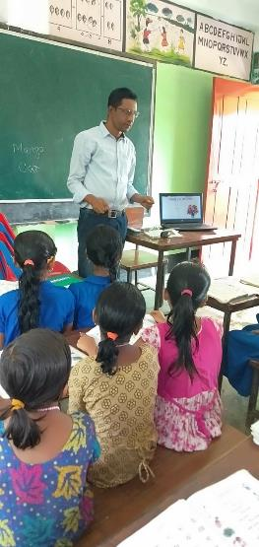
শিক্ষকের আলোচনা
কম্পিঊটার আমাদের সময়ের একটি চমৎকার উদ্ভাবন। বর্তমান যুগকে প্রায়ই কম্পিউটারের যুগ বলা হয়। কম্পিউটার প্রযুক্তি আমাদের জীবনকে নানাভাবে সমৃদ্ধ ও প্রভাবিত করেছে। তি প্রত্যেককে “ডিজিটাল বাংলাদেশ” গড়ার জন্য তরুন বয়স থেকেই কম্পিউটার রপ্ত করা উচিত

Slide 16
শিক্ষার্থীকেন্দ্রিক আলোচনা
আমি জানি বিভিন্ন জায়গায়
কম্পিউটার ব্যবহার করা হয়,যেমন অফিসে
ব্যাংকে,প্রকাশনাসংস্থায় ইত্যাদি।
আমি আশা করি বিভিন্ন দূরারোগ্য ব্যাধির নতুন নতুন ওষুধ তৈরিতে কম্পিউটার আমাদের সাহায্য করবে

Slide 17
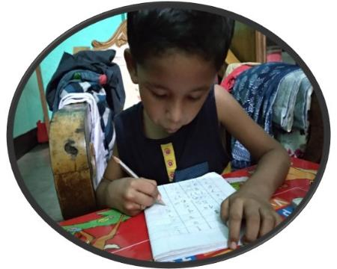
একক কাজ
কম্পিউটারের ৫টি ব্যবহার সম্পর্কে বলো।

Slide 18
মূল্যায়ন
কম্পিউটার সম্পর্কে ৫টি বাক্য লিখো।

Slide 19
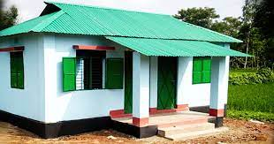
বাড়ির কাজ
কম্পিউটার দিয়ে আর কী কী করা সম্ভব চিন্তা করে লিখে নিয়ে আসবে।

Slide 20

সবাই ভালো থেকো
ধন্যবাদ

